Slide 1




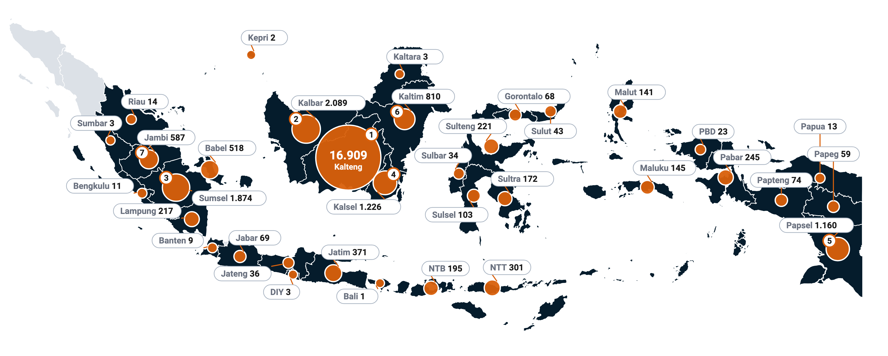
Peta Hotspot untuk Pengendalian dan Penanganan Karhutla 2026
CUT OFF DATA 24 Okt 2026, 07.00 WIB
Terbanyak di Kalimantan Tengah (16.909 titik). Total: 27.749 titik, 49.170 ha terbakar, 30.652 ha belum padam
HOTSPOT
27.749 titik
LUAS TERBAKAR
49.170 ha
BELUM PADAM
30.652 ha
PROVINSI
HOTSPOT* (titik)
LUAS TERBAKAR* (ha)
BELUM PADAM* (ha)
1
Kalimantan Tengah
16.909
▲33%
27.879
▼4%
20.532
▲28%
2
Kalimantan Barat
2.089
▲106%
2.332
▲2%
1.487
▲9%
3
Sumatera Selatan
1.874
▼20%
4.717
▲43%
2.628
▲28%
4
Kalimantan Selatan
1.226
▼16%
1.928
▼47%
994
▼34%
5
Papua Selatan
1.160
▼1%
2.063
▲23%
842
▼2%
6
Kalimantan Timur
810
▼20%
1.455
▼45%
597
▼54%
7
Jambi
587
▲53%
1.483
▲167%
936
▲147%
8
Kep. Bangka Belitung
518
▲99%
739
▲83%
321
▲108%
9
Jawa Timur
371
▼7%
611
▼33%
266
▲9%
10
Nusa Tenggara Timur
301
▼41%
684
0%
71
▼45%
Ukuran lingkaran sebanding jumlah titik panas
Provinsi dengan titik panas
Tanpa titik panas
naik dari hari sebelumnya
turun dari hari sebelumnya
*Data berdasarkan Geographic Information System (GIS) dengan satelit NASA (FIRMS: VIIRS dan MODIS).
Badan Nasional Penanggulangan Bencana | Copyright 2026
1

Slide 2













Penanganan dan Pengendalian Karhutla per Tanggal 23 Oktober 2026
CUT OFF DATA 24 Okt 2026, 07.00 WIB
6 provinsi teratas; 6.454 ha (28 persen) dari 22.711 ha api 21 Okt telah padam pada 23 Okt, belum padam 27.080 ha
HOTSPOT* (titik)
LUAS TERBAKAR* (ha)
BELUM PADAM* (ha)
PROVINSI
21 Okt
22 Okt
23 Okt
21 Okt
22 Okt
23 Okt
21 Okt
22 Okt
23 Okt
Kalimantan Tengah
603 BERBAHAYA
HUJAN, ANGIN
3.250
12.682
16.909
8.527
29.118
27.879
5.477
16.097
20.532
▲38%
▲290%
▲33%
▲28%
▲241%
▼4%
▲9%
▲194%
▲28%
Kalimantan Barat
104 TIDAK SEHAT
HUJAN, ANGIN
529
1.016
2.089
1.239
2.286
2.332
900
1.370
1.487
▲151%
▲92%
▲106%
▲76%
▲85%
▲2%
▲56%
▲52%
▲9%
Sumatera Selatan
284 BERBAHAYA
HUJAN SEDANG
2.524
2.332
1.874
5.093
3.289
4.717
2.910
2.050
2.628
▲167%
▼8%
▼20%
▲64%
▼35%
▲43%
▲117%
▼30%
▲28%
Kalimantan Selatan
96 TIDAK SEHAT
ANGIN KENCANG
1.240
1.464
1.226
2.520
3.654
1.928
1.125
1.506
994
▲25%
▲18%
▼16%
▲28%
▲45%
▼47%
▲47%
▲34%
▼34%
Papua Selatan
PM2.5 < 88
HUJAN SEDANG
1.039
1.169
1.160
2.874
1.673
2.063
1.428
861
842
▼62%
▲13%
▼1%
▼52%
▼42%
▲23%
▼46%
▼40%
▼2%
Kalimantan Timur
104 TIDAK SEHAT
HUJAN SEDANG
881
1.013
810
2.458
2.630
1.455
948
1.295
597
▲17%
▲15%
▼20%
▲68%
▲7%
▼45%
▲82%
▲37%
▼54%
Jumlah 6 provinsi
9.463
19.676
24.068
22.711
42.650
40.374
12.788
23.179
27.080
naik dari hari sebelumnya
turun dari hari sebelumnya
tanpa pembanding
PM2.5 berbahaya
PM2.5 tidak sehat
prakiraan cuaca 23–25 Okt
*Data berdasarkan Geographic Information System (GIS) dengan satelit NASA (FIRMS: VIIRS dan MODIS).
Badan Nasional Penanggulangan Bencana | Copyright 2026
2

Slide 3




















Operasi Penanganan Karhutla yang Dilakukan per Tanggal 23 Oktober 2026
71.878 personel darat, 61 armada udara, dan OMC di 4 provinsi dengan hujan di 2 provinsi
PENANGANAN
13.396 20%
PERSONEL PER PROVINSI
TNI
8.950 14%
Swasta
4.749 7%
MPA
71.878
37
24
11.231 17%
Kalteng
16.387 23%
Riau
14.837 21%
Kalbar
14.458 20%
BPBD
8.201 13%
Relawan
2.031 3%
Kehutanan
10.446 16%
Polri
4.767 7%
Pemda
1.758 3%
personel darat
heli water bombing
pesawat patroli/OMC
M. Agni
Sumsel
12.285 17%
Kalsel
7.927 11%
Jambi
5.984 8%
MODIFIKASI CUACA
ARMADA UDARA
23 Okt
61 unit
24 patroli/CASA/OMC
37 heli water bombing
HUJAN SETELAH OMC
23 Okt
2 dari 4 provinsi hujan
SASARAN OMC
HASIL
Kalimantan Selatan
9
6
15 unit
Kalimantan Barat
Sekadau, Ketapang, Sintang
HUJAN RINGAN–SEDANG
Sumatera Selatan
10 unit
7 kabupaten, termasuk 3 sasaran
5
5
Kalimantan Tengah
Katingan, Kotim, Kobar, Seruyan, Palangka Raya
BELUM HUJAN
Kalimantan Tengah
2
8
10 unit
belum ada laporan hujan 23 Okt
Kalimantan Barat
2
7
9 unit
Sumatera Selatan
Palembang, Banyuasin, OKI
BELUM HUJAN
belum ada laporan hujan 23 Okt
Riau
1
4
5 unit
Kalimantan Selatan
Kotabaru, Tanah Bumbu, Tanah Laut
HUJAN
Jambi
1
3
4 unit
di Kotabaru, 23 Okt
Jawa Timur
1
1
2 unit
SEMAI OMC
23 Okt
15 sortie, 14.300 kg
Lampung
1
1
2 unit
DRY ICE + NaCl
HASIL
Kalimantan Tengah
7.200 kg
BELUM HUJAN
Jawa Barat
1
1
2 unit
8 sortie
NaCl 2.000 kg, dry ice 5.200 kg
Kalimantan Timur/IKN
1
1 unit
Sumatera Selatan
7.100 kg
JARAK PANDANG NAIK
1
3
7 sortie
membaik menjelang siang
Papua Selatan
1
1 unit
Badan Nasional Penanggulangan Bencana | Copyright 2026

